Slide 1
Oficina Nacional de Tecnologías de
Información
Decalogo Tecnológico ONTI

Slide 2
Lineamientos y mejores prácticas para elaborar requerimientos de soluciones de tecnologías de la información y las comunicaciones en el Sector Público Nacional.

Slide 3


Slide 4
1. Conocé tu proyecto
2. Respetá las normativas y lineamientos
3. Preferí soluciones que utilicen la Nube
4. Utilizá estándares abiertos y soluciones interoperables
5. Elegí plataformas y soluciones comunes de Gobierno
6. Desarrollá soluciones reutilizables y compartilas
7. Asegurá que tus soluciones sean Accesibles
8. Protegé al sistema y a usuarios(as)
9. Garantizá disponibilidad y sustentabilidad en el tiempo
10. Asegurá una contratación conveniente y evitá la dependencia del oferente

Slide 6
1. Conocé tu proyecto
Conocé el alcance, evolución y escala del proyecto, las capacidades de tu equipo y las necesidades de los usuarios(as).
Ventajas
Los proyectos que contemplen todo el ciclo de vida son los que experimentan un mayor grado de adopción, ya que suelen satisfacer las necesidades de los usuarios(as) o ciudadanos(as) con mayor precisión, son más eficientes, sustentables y hacen un uso óptimo de los recursos públicos.

Slide 7
Lineamientos y mejores prácticas
● Definí el objetivo del proyecto (qué necesidad se resuelve), identificando usuarios(as), partes involucradas y sus necesidades.
● Identificá qué aspecto(s) claves se resuelve(n) o atiende(n) con este proyecto.
● Validá la existencia de un proyecto similar en la APN que se pueda reutilizar.
● Identificá el Ciclo de vida del proyecto (en meses o años). Considerá y organizá el proyecto por etapas. Para las etapas que no sean parte del alcance actual, se debe indicar al menos cuál es su objetivo y duración estimada.
● Determiná qué equipo de trabajo necesitás para tu proyecto y si contás con el mismo en tu organismo, cumpliendo con los objetivos de equidad de género.
● Justificá el dimensionamiento de tu proyecto basado en datos concretos de la implementación de la solución en tu organización.

Slide 8
● Estimá el costo total del proyecto. En caso de que se ejecute sólo una etapa, estimá el correspondiente a la etapa a ejecutar.
● Considerá en la implementación del proyecto, el ciclo presupuestario y la disponibilidad de partidas de tu organismo o de quien financie el mismo.
● Incorporá al proyecto mecanismos de monitoreo con indicadores que reflejen resultados “medibles” del avance de la implementación, del desempeño de la operación del mismo y del nivel de satisfacción del servicio con el usuario.
● Prevé la documentación del proyecto para facilitar su mantenimiento, seguimiento y reutilización.
● Indicá un(a) referente del proyecto que sea punto focal para todas las interacciones dentro y fuera del organismo.

Slide 9
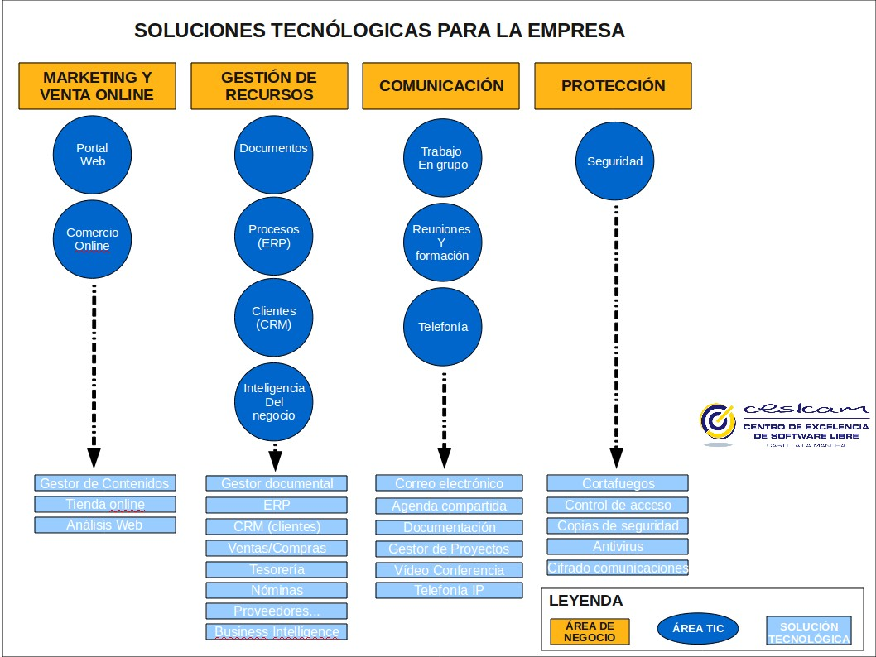

Slide 10
2. Respetá las normativas y
lineamientos
Respetá las normativas y lineamientos del Gobierno para que tu proyecto cumpla con normas y políticas, y sea sustentable en el largo plazo.
Ventajas
Las normativas, lineamientos y estándares ofrecen un marco referencial para el desarrollo e implementación de los proyectos en el SPN; son validadas al momento de emitir un dictamen en la ONTI, favoreciendo soluciones que satisfacen las necesidades de los usuarios y/o ciudadanos

Slide 11
Lineamientos y mejores prácticas
● Revisá qué Especificaciones técnicas de los ETAP(s) se ajustan a tu proyecto y utilizalas .
● Si no aplican las Especificaciones técnicas de los ETAP(s), revisá qué lineamientos y/o Modelos de Pliego pueden referirse a tu requerimiento.
● Conocé y cumpli con la Normativa y Disposiciones ONTI vigentes.
● Revisá si tu proyecto cumple con la Ley N° 26.653 de “Accesibilidad de la Información de las Páginas Web” y su normativa complementaria.
● Si se trata de Servicios Digitales para el Ciudadano(as), revisá que estén alineados con la normativa de Gobierno Digital.
● Publicá tu información según la Normativa y los principios de trabajo de Gobierno Abierto.
● Cumplí con la Normativa de la Secretaría de Modernización Administrativa.

Slide 12
● Considerá y preferí el uso de las soluciones de infraestructura que ofrece el Ministerio de Modernización (Ej. Usar el Data Center Benavidez antes de construir uno nuevo o expandir uno existente, Usar la Red MAN 2.0 para consumir servicios transversales de la APN o conectividad entre organismos, etc.)
● Catalogá -desde el inicio- la información y/o los sistemas de Información que tu proyecto utiliza para considerar el adecuado tratamiento y uso en la vida del mismo.
● Revisá el alineamiento de tu proyecto con las políticas TIC para la APN vigentes.
● Considerá en el desarrollo de tu solución los Lineamientos de nuevos conceptos
Tecnológicos para la innovación en áreas de gobierno que elabora la ONTI.

Slide 13
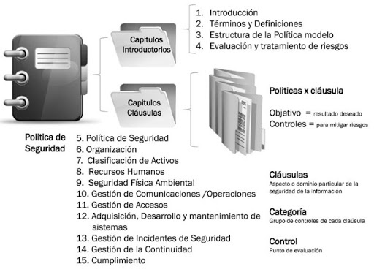

Slide 14
3. Preferí soluciones que utilicen la
Nube
Aprovechá las ventajas y soluciones que ofrece la Nube.
Gobierno identifica la “Nube híbrida” como el mejor escenario para cubrir todas las necesidades de infraestructura TIC en forma más eficiente.
Ventajas
El uso de la nube permite minimizar costos y gastos de mantenimiento, brindando a la vez escalabilidad y confiabilidad. La nube pública ofrece una amplia variedad de servicios, mientras que la nube privada ofrece un entorno controlado necesario para ciertas situaciones o requerimientos en ambientes de gobierno.

Slide 15


Slide 16
Lineamientos y mejores prácticas
● Los organismos de gobierno -al requerir servicios nuevos TI o crecer en existentes deben optar por soluciones en la Nube antes que por cualquier otra opción. ● Se identifica la “Nube Híbrida” (Nube Híbrida = Nube Privada y/o Nube Pública) como el mejor escenario para resolver todas las necesidades de infraestructura TIC de gobierno.
● Los organismos -a través de sus responsables- tendrán la decisión sobre la solución de Nube a contratar.
● Los proveedores de Servicios de Nube Pública que podrán ser utilizados por Gobierno deben cumplir con requisitos mínimos exigibles en su contratación.

Slide 17
4. Utilizá estándares abiertos y soluciones interoperables
Desarrollá tus soluciones utilizando estándares abiertos para maximizar la compatibilidad con otras plataformas, aumentar la transparencia y facilitar la colaboración.
Ventajas
La interoperabilidad y la utilización de estándares abiertos permiten la compatibilidad entre distintas tecnologías y ahorrar en costos de desarrollo o contratación de servicios. Además, facilita la colaboración entre organismos al mismo tiempo que fomenta la transparencia en la Administración Pública y la reducción de la dependencia de oferentes.

Slide 18
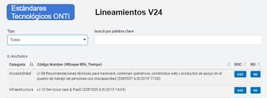

Slide 19
Lineamientos y mejores prácticas
● Utilizá sólo los estándares de la industria y evitá todo tipo de soluciones propietarias.
● Implementá soluciones basadas en protocolos y estándares globales.
● Exponé tus datos de interés público a través de una API.
● Documentá el código de tu aplicación o elaborá la documentación mínima necesaria para que tu solución sea fácil de entender, mantener y mejorar.
● Utilizá formatos de publicación de datos e información respetando los formatos abiertos e identificar la fuente canónica de cualquier información.
● Realizá los intercambios de información entre entidades y jurisdicciones del SPN de acuerdo a las “Pautas Técnicas de Interoperabilidad de Sistemas”.

Slide 20
5. Elegí plataformas y soluciones comunes de Gobierno
Recurrí a las soluciones de Gobierno disponibles para evitar la duplicación de esfuerzos, centralizar y homogeneizar el manejo de datos y optimizar la experiencia de los usuarios(as).
Ventajas
Utilizar las plataformas y soluciones de gobierno disponibles, evita la duplicación de esfuerzos a través de la centralización, reduciendo la diversificación de otras soluciones que puedan crear una dependencia de los oferentes. Además, permite unificar la experiencia con usuarios(as) para brindar un mejor servicio hacia los ciudadanos(as) de la República Argentina.

Slide 21
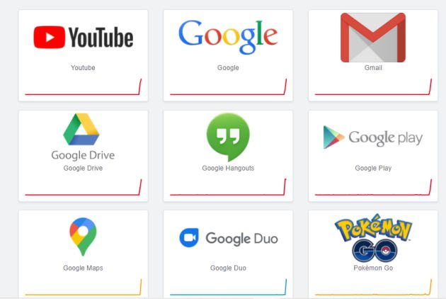

Slide 22
Lineamientos y mejores prácticas
● Utilizá las plataformas diseñadas por Gobierno Digital para atender a
Ciudadanos(as).
● Considerá cómo las Soluciones Transversales que Modernización Administrativa tiene implementadas y operando, pueden resolver ciertas problemáticas comunes en tu organismo.
● Utilizá las soluciones de Datos Abiertos para publicar en forma transparente y accesible la información de Gobierno.
● Conoce y verificá cómo las plataformas verticales pueden brindar solución a tus requerimientos tales como Telesalud o Id-Digital.
● Revisá las soluciones que País Digital ha implementado en Gobernaciones y Municipios, las de Nube Privada ofrecidas por el Data Center Benavidez del
Ministerio de Modernización, o las de conectividad para la APN a través de la Red MAN 2.0.

Slide 23
6. Desarrollá soluciones reutilizables y
compartilas
Diseñá tus soluciones para que sean reutilizables por otros organismos, para evitar la duplicación de esfuerzos y favorecer la colaboración.
Ventajas
Las soluciones que pueden ser reutilizadas por otros organismos optimizan el gasto público. Además, reutilizar soluciones potencia las interacciones entre equipos y facilita la mejora continua de las mismas.

Slide 24
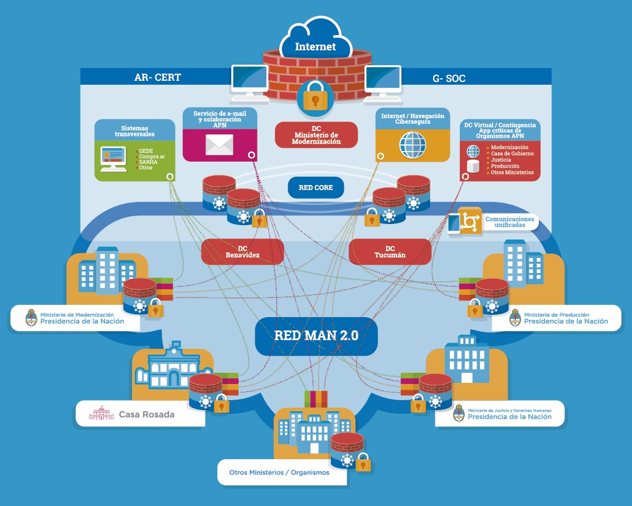

Slide 25
Lineamientos y mejores prácticas
● Seguí los lineamientos de la Guía de Buenas Prácticas de Desarrollo de Software para la APN.
● Buscá soluciones existentes, desarrolladas por el Estado o no, antes de considerar iniciar un nuevo desarrollo.
● Comunicá tus necesidades a la Comunidad Digital AR para identificar posibles soluciones a tu necesidad.
● Colaborá con otros organismos y equipos en la implementación de soluciones reutilizables.
● Documentá tus soluciones para que sea más fácil su reutilización y adaptación.

